Slide 1

“
Web前端之面试

Slide 3

面试

Slide 4
我期待的你

Slide 5
自信
这种感觉是从内心散发出来的气质

Slide 6
思路清晰
思考问题和办理工作时目标清晰

Slide 7
有条不紊
任何状况都能沉稳的应对

Slide 8
主动
主动发现问题，主动解决问题，主动的探讨问题

Slide 9
面试时，希望听到这些问题

Slide 10
你要什么？

Slide 11
  团队
  +
  two
  技术语言
  +
  one
  你要的工作
  福利
  +
  four
  +
  three
  文化氛围

Slide 12
你有什么？

Slide 13
技术
项目
贡献
把你最好的一面展示给我，谈一
些你工作过程中的用到的技术。
你都做过哪些项目和什么样的人合作过，
而这个过程中你都扮演的是什么样的角色。
你做过哪些成功的案例，
为团队奉献过什么?

Slide 14
你想做什么？

Slide 15
不管你是否有过工作经验，我希望你对自己的职业生涯有个规划，不要张口就是我希望最后做到项目经理。又或者是产品经理什么的。这个不是我们想要听到的。

Slide 16
你能做什么？

Slide 17
告诉我你都对我们前端的哪一块有见解，这个时候是你发挥你个人技能的时候了，用大刀还是棍子，都尽管使出你的杀手锏。

Slide 18

CSS方面

Slide 19
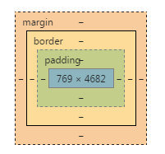
1
主动的告诉我：css的盒子是什么？

Slide 20
2
块元素和行内元素有什么区别？
如果面试者主动提到display
我会问
你有用display：inline-block吗？为何会用到它？

Slide 21
3
怎样把一个div的高度设置为1px？

Slide 22
4
简单介绍下你所知道的css hack技术
如：_， *， +， \9， !important 之类

Slide 23
5
Css的层叠

Slide 24
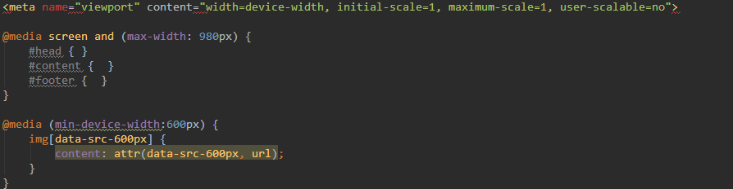
6
关于响应式布局

Slide 25
7
优化
cssSprint
写html的时候尽量避免多余的父元素。(需要迭代和重构来实现)。

Slide 26

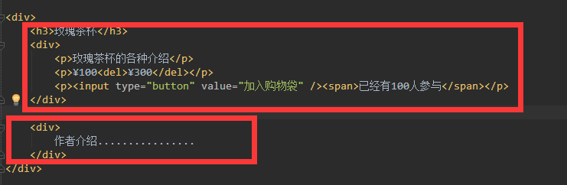

Slide 27

JS方面

Slide 28
$(‘#div’).find(‘span’).next().show()................
我会问 为什么jquery 可以这样写？

Slide 29
是否用过ajax，ajax请求中，服务器的响应返回状态码有那些？
应用过程中遇到过什么困难？
有没有提到async属性，它有什么作用，有没有遇到到跨域，怎么解决的？

Slide 30
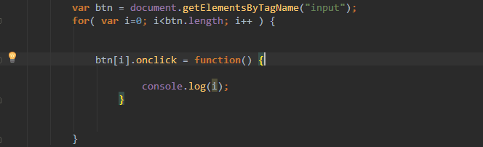
什么是闭包？
你应该提到作用域，上下文，内存回收机制，以及闭包的用途
我希望点一组按钮后，依次弹出该按钮的index值，这个时候你该怎么办？

Slide 31
JS代码的封装
比如最常被问的，有3只狗狗，每一只狗狗的名字不同，颜色不同，品种不同，但是他们都爱吃骨头，爱尾随自己的主人。你该能不能简述一段代码，来对此进行描述。

Slide 32
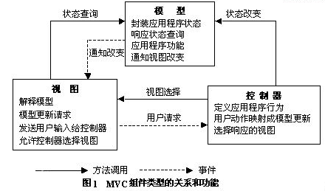
最后我会在问下MVC?
对时下的一些框架有什么想法，比如angularJs 你是否有用过，不管你有木有用过，我都希望你再这个时候提到MVC

Slide 33
JS小技巧分享

Slide 34
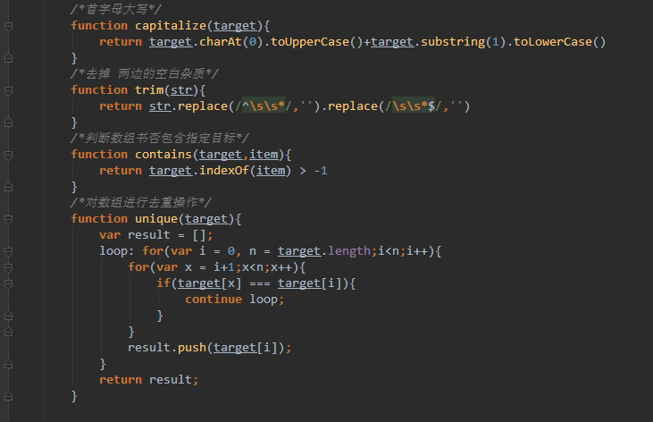

Slide 35
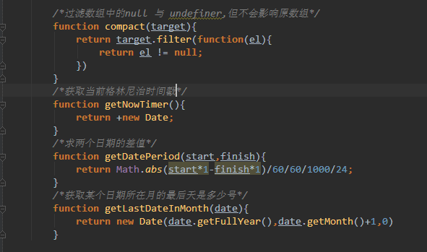

Slide 36
任何事情，尽力去做，即便没有好的结果，也是一个厚度的沉淀！

Slide 37
Thank you

